Slide 1
Pemilihan Kepala Daerah (Pilkada)
Kota Jayapura
PROPOSAL
Survei Perilaku Pemilih

Slide 2
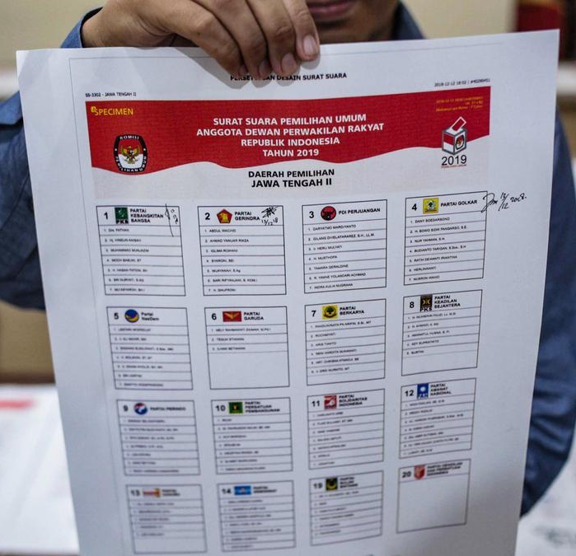
Latar Belakang
Pelaksanaan Pemilu untuk Pemilihan Kepala Daerah (Pilkada) dilaksanakan serentak pada 27 November 2024 yang akan datang. Rangkaian tahapan untuk itu akan berlangsung sebentar lagi.
Karenanya, ada dua hal yang perlu diamati terkait dengan Pilkada tersebut:
Bagaimana posisi partai-partai dalam peta besar kekuatan politik: peta kekuatan partai-partai, poros kepala daerah dan peluang mereka?
Bagaimana peta pemilih dalam Pilkada Kota Jayapura?
Survei Perilaku Pemilih
Notes:
Skema warna; ukuran logo; ornamen visual

Slide 3



Tujuan Survei: Kandidat
Kedikenalan dan Citra Kandidat
Kualitas Personal Kandidat
Posisi Elektoral Kandidat
Pengetahuan tentang kandidat: Sejauh mana calon pemilih tahu/kenal masing-masing kandidat
Citra tentang kandidat: Apa yang dikesankan calon pemilih tentang citra utama setiap kandidat
Karakteristik kandidat: Apa pandangan calon pemilih tentang segmen-segmen pemilih yang diwakili setiap kandidat
Persepsi calon pemilih tentang potensi kepemimpinan kandidat
Persepsi calon pemilih tentang integritas kandidat
Persepsi calon pemilih tentang kedekatan kandidat dengan rakyat
Faktor kedikenalan (popularity): Seberapa banyak calon pemilih yang sudah kenai kandidat
Faktor kedisukaan (likeability): Seberapa disukai kandidat oleh mereka yang sudah kenal
Faktor kedipilihan (electability): Seberapa banyak calon pemilih yang mau memilih kandidat
Survei Perilaku Pemilih
Notes:
Skema warna; ukuran logo; ornamen visual

Slide 4



Tujuan Survei: Peta Persaingan
Peta Persaingan Kandidat
Peta Persaingan Partai Politik
Evaluasi Kinerja Partai Politik
Popularitas: Siapa kandidat yang lebih dikenal calon pemilih, mengapa?
Kedisukaan: Siapa kandidat yang lebih disukai calon pemilih, mengapa?
Kedipilihan: Siapa kandidat yang lebih dipilih calon pemilih, mengapa?
Popularitas: Partai apa yang lebih dikenal calon pemilih, mengapa?
Kedisukaan: Partai apa yang lebih disukai calon pemilih, mengapa?
Kedipilihan: Partai apa yang lebih banyak dipilih calon pemilih, mengapa?
Persepsi calon pemilih tentang kedekatan partai politik dan pemilih
Persepsi calon pemilih tentang pemenuhan janji kampanye partai politik
Persepsi tentang keterwakilan kepentingan segmen calon pemilih yang diwakili partai politik
Survei Perilaku Pemilih
Notes:
Skema warna; ukuran logo; ornamen visual

Slide 5


Tujuan Survei: Calon Pemilih
Demografi Sosial Calon Pemilih
Evaluasi Kondisi Umum
Status sosial dan ekonomi calon pemilih
Tingkat pendidikan calon pemilih
Latar belakang kesukuan calon pemilih
Latar belakang agama calon pemilih
Afiliasi organisasi sosial calon pemilih
Afiliasi partai politik calon pemilih
Penilaian calon pemilih terhadap kondisi ekonomi
Penilaian calon pemilih terhadap kondisi politik
Penilaian calon pemilih terhadap penegakan hukum
Survei Perilaku Pemilih
Notes:
Skema warna; ukuran logo; ornamen visual

Slide 6
Metodologi Survei
Sampel dan margin of error (MoE):
1
Wilayah dan waktu survei:
2
Survei di Kota Jayapura:
Sampel 400 responden MoE 5%
Kota Jayapura
21 hari kerja
3
Metode pengumpulan data dan metode sampling:
4
Kendali mutu&validasi data:
Spotcheck 20% secara acak dari total sampel.
Perbandingan karakteristik demografis sampel dengan sensus BPS
Wawancara tatap muka menggunakan kuesioner
Oleh enumerator terlatih
Multistage random samping; proposional
Survei Perilaku Pemilih
Notes:
Skema warna; ukuran logo; ornamen visual

Slide 7
Model Perilaku Pemilih
Dikembangkan dari CNEP (Comparative National Election Project) dan Lembaga Survei Indonesia (LSI)
Identitas
Intensitas
Etnik
Isu
Media
Agama
Eval.Par
Daerah
Eval.Pim
Umur
Sosio-demografi
Sosialisasi
MEMILIH
Eval.Pem
Desa-Kota
Kelas Sosial
Pemimin Lokal
Kelompok Sosial
Party ID
Gender
Ekopol
Pendidikan
Pekerjaan
Pendapatan
Survei Perilaku Pemilih
Notes:
Skema warna; ukuran logo; ornamen visual

Slide 8
Alur Penentuan Responden
Populasi desa/kelurahan
tingkat Kota
Prov 1
Prov k
Desa/kelurahan di tingkat
Kota dipilih secara random dengan jumlah proporsional
…
…
Ds 1 … Ds n
Ds 1 … Ds m
RT1 RT2 RT3 …. RT5
Di setiap desa/kelurahan dipilih sebanyak 5 RT dengan cara random
Di masing-masing RT/Lingkungan
dipilih secara random dua KK
KK1 KK2
Di KK terpilih dipilih secara random
Satu orang yang punya hak pilih
laki-laki/perempuan
Laki-laki
Perempuan
Survei Perilaku Pemilih
Notes:
Skema warna; ukuran logo; ornamen visual

Slide 9
Laporan Hasil Survei
Analisis kandidat dan partai : penggambaran kekuatan dan kelemahan kandidat dan partai politik.
1
2
Analisis elektoral (peta kekuatan kandidat dan partai): memberi gambaran potensi kemenangan dan kekalahan kandidat dan partai.
3
Analisis sosial-ekonomi: memberi gambaran berbagai faktor sosial-ekonomi yang berpengaruh terhadap keunggulan dan kelemahan kandidat dan partai.
4
Rekomendasi strategi dan program kerja: saran dan rekomendasi strategi dari pemetaan kandidat; seperti: bagaimana memaksimalkan key influencer (tokoh kunci berpengaruh), isu publik, penggunaan media dan kebiasaan social (social habit) di dalam Pilkada.
Survei Perilaku Pemilih
Notes:
Skema warna; ukuran logo; ornamen visual

Slide 10
Waktu Pelaksanaan Survei
21 hari
3 hari
14 hari
4 hari
Persiapan Survei
Pengumpulan Data
Analisis Data dan Laporan
Desain sampel dan penyusunan kuesioner
Pengurusan izin survei dan persiapan perlengkapan survei
Workshop/pelatihan enumerator
Pretest dan finalisasi alat ukur
Workshop/pelatihan enumerator
Wawancara di lapangan
Cleaning, coding dan input data
Analisis data
Penulisan laporan
Hasil survei bersifat CONFIDENTIAL, hanya akan diserahkan ke klien bersangkutan
Survei Perilaku Pemilih
Notes:
Skema warna; ukuran logo; ornamen visual

Slide 11
Harga Survei
Survei Kota Jayapura:
Sampel 400 responden Rp 275.000.000
Catatan:
Pembayaran dilakukan 2 tahap:
(1) Tahap 1 , 70% saat penandatanganan kerja sama
(2) Tahap 2, 30% sebelum penyerahan laporan hasil survei
Survei Perilaku Pemilih
Notes:
Skema warna; ukuran logo; ornamen visual

Slide 12
Lembaga Survei Indonesia

Slide 13
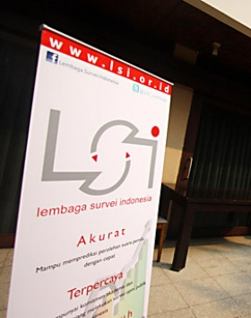
Tentang Lembaga Survei Indonesia (LSI)
Lembaga Survei Indonesia (LSI) didirikan berdasarkan permikiran bahwa demokrasi Indonesia akan berfungsi efektif dan stabil jika responsif terhadap persepsi, harapan dan evaluasi publik
Monitoring opini publik secara berkala akan menjadi masukan bagi proses politik dan pembuatan kebijakan yang merupakan kebutuhan dasar sistem demokrasi. Survei yang dilakukan secara benar merupakan cara yang efisien, efektif dan akurat untuk memantau opini publik.
Lembaga Survei Indonesia (LSI) adalah perintis lembaga survei opini publik yang didirikan dan didukung oleh para ahli dan peneliti yang kredibel, berpengalaman dan memiliki reputasi akademik internasional.
Survei Perilaku Pemilih
Notes:
Skema warna; ukuran logo; ornamen visual

Slide 14

Prinsip Kerja
Lembaga Survei Indonesia (LSI) bekerja atas dasar prinsip-prinsip akademik dan analisis statistik yang relevan, serta bersandar pada kode etik survei opini publik World Association of Public Opinion Research (WAPOR) dan Perkumpulan Survei Opini Publik Indonesia (Persepi).
Didukung oleh dewan pembina dan peneliti ahli yang telah berpengalaman selama lebih dari 20 tahun.
Secara rutin dan intensif mengontrol dan mengevaluasi metodelogi dan hasil survei yang dilakukan secara detil, sesuai dengan prinsip-prinsip ilmiah
Survei Perilaku Pemilih
Notes:
Skema warna; ukuran logo; ornamen visual

Slide 15
Produk dan Layanan
1
Survei Pemetaan Sosial Kemasyarakatan
2
Survei pemetaan Politik dan Perilaku Pemilih
3
Survei Tracking dan
Hitung Cepat (Quick Count)
Melalui survei opini publik, data hasil survei akan membantu memberikan pemetaan sekaligus mengevaluasi dan memperbaiki kinerja pejabat publik, politisi, partai politik, lembaga-lembaga pemerintah, dan lembaga-lembaga sosial-kemasyarakatan lain.
Melalui survei perilaku pemilih, data hasil survei akan membantu kandidat dan tim sukses memetakan kekuatan dan kelemahan kandidat dalam menghadapi persaingan.
Selain itu juga digunakan untuk meningkatkan peluang kedipilihan.
Survei yang dilakukan secara berkala untuk melakukan pemetaan kekuatan dan kelemahan; mencek secara rutin dan kontinyu pergerakan suara (dalam pemilihan umum) maupun pergerakan indeks tertentu
Hitung cepat merupakan survei yang dilakukan pada hari ‘H’ pemilu, untuk mendapatkan perolehan suara dalam waktu yang cepat dan akurat.
Survei Perilaku Pemilih
Notes:
Skema warna; ukuran logo; ornamen visual

Slide 16





Reputasi dan Rekam Jejak Kerja LSI (2004-2023)
Survei Nasional
Survei Pilkada
Survei nasional partai politik (Partai Gerindra, Demokrat, PDI Perjuangan, GOLKAR, PAN)
Survei nasional untuk Pemilu Legislatif sejak 2004 sampai dengan 2019
Survei nasional untuk Pemilu Presiden 2014, 2019
Survei pilkada untuk tingkat propinsi, kabupaten, kota, seluruh Indonesia
Survei Dapil
Survei dapil di Pemilu Legislatif di seluruh Indonesia
Survei Elit dan Akademis
Quick Count dan Exit Poll
Survei elit untuk keperluan khusus dalam pemilu legislatif, eksekutif, maupun pilkada
Survei akademis untuk keperluan kajian lembaga nasional, internasional, perguruan tinggi dan universitas
Quick count dan exit poll di pemilu legislatif 2014, 2019
Quick count di pemilu presiden 2014, 2019
Quick count di pilkada tingkat provinsi, kabupaten, kota
Survei Perilaku Pemilih
Notes:
Skema warna; ukuran logo; ornamen visual

Slide 17

Produk dan Layanan
Survei Pemilihan Kepala Daerah (Survei Pilkada)
Survei Daerah Pemilihan Legislatif (Survei Dapil)
Survei Nasional
Survei Tracking
Exit Poll
Hitung Cepat (Quick Count)
survei yang dilakukan secara nasional untuk mengetahui opini dan perilaku masyarakat secara nasional (Indonesia)
survei yang dilakukan beberapa waktu sebelum memasuki masa-masa Pilkada dan atau menjelang hari “H” untuk pemetaan lapangan dan pergerakan kandidat dan tim suksesnya
survei yang dilakukan beberapa waktu sebelum memasuki masa-masa pPilkada dan atau menjelang hari “H” untuk pemetaan lapangan dan pergerakan caleg dan tim suksesnya
survei yang dilakukan secara berkala untuk melakukan pemetaan kekuatan dan kelemahan; mencek secara rutin dan kontinyu pergerakan suara (dalam pemilihan umum) maupun pergerakan indeks tertentu (misal dalam kebijakan publik)
survei yang dilakukan pada hari “H” pemilihan umum, sesaat setelah pemilih keluar dari bilik suara atau tempat pemungutan suara (TPS), bertujuan untuk mendapatkan informasi dan penjelasan yang akurat tentang pergeseran suara peserta pemilihan umum
penghitungan suara dalam pemilihan umum, yang dilakukan pada hari “H”, untuk mendapatkan perolehan suara dalam waktu yang cepat dan akurat.
Survei Perilaku Pemilih
Notes:
Skema warna; ukuran logo; ornamen visual

Slide 18


Kontak Kami
Gedung Arva Lt.3 Jl. RP.Soeroso No. 40 BC Gondangdia Menteng Jakarta Pusat 10350
Telp: (+62-21) 391 7814
www.lsi.or.id
Sarah Santi (aci)
+62 818-899-695
Djayadi Hanan
+62 811-150-864
Survei Perilaku Pemilih
Notes:
Skema warna; ukuran logo; ornamen visual

Slide 19
TERIMA KASIH

